Slide 1
Основные характеристики бюджета сельского поселения Вата
в сравнении 9 месяцев 2015 с 9 месяцев 2014 годов
2015
2014
Доходы
млн. рублей.
25895,3
тыс. рублей
32812,8 тыс. рублей
Расходы
млн. рублей.
37034,7
тыс. рублей
20934,9
тыс. рублей
Дефицит(-),
Профицит(+),
млн. рублей.
-11139,4
тыс. рублей
11877,9
тыс. рублей

Slide 2
Доходы бюджета сельского поселения Вата
(На 9 месяцев 2014 год) тыс. рублей
Доходы бюджета
32812,8
Налоговые доходы
448,7
Неналоговые доходы
181,0
Безвозмездные поступления
32183,1
НДФЛ – 367,5
Доходы полученные в виде арендной платы за земельные участки государственной собственности которые расположены в границах межселенной территории – 94,9
Налог на доходы физических лиц с доходов полученных физическими лицами, не являющимися налоговыми резидентами РФ 0,0
Прочие доходы от оказания платных услуг(работ) – 3,3
Единый сельскохозяйственный налог – 50,7
Прочие неналоговые доходы – 0,00
Налог на имущество физических лиц, взимаемый по ставкам применяемым к объектам налогообложения, расположенным в границах поселения – 24,9
Государственная пошлина за совершение нотариальных действий должностными лицами органов местного самоуправления
33,5
Доходы от реализации имущества находящегося в оперативном управлении учреждений-41,6
Земельный налог, взимаемый по ставкам, установленным в соответствии с подпунктом 1 пункта 1 статьи 394 НК РФ – 3,7
Доходы от сдачи в аренду имущества, находящегося в оперативном управлении органов управления поселений и созданных ими учреждений-0,0
Земельный налог, взимаемый по ставкам, установленным в соответствии с подпунктом 2 пункта 1 статьи 394 НК РФ – 0,6
Прочие поступления от использования имущества, находящегося в собственности поселений-3,7
Налог на доходы физических лиц с доходов полученных от осуществления деятельности физическими лицами со статьи 228 НК РФ – 1,3
Невыясненные поступления-4,0

Slide 3
Доходы бюджета сельского поселения Вата
(На 9 месяцев 2015 год) тыс. рублей
Доходы бюджета
25895,3
Налоговые доходы
605,1
Неналоговые доходы
317,1
Безвозмездные поступления
24973,1
НДФЛ 475,4
Прочие доходы от оказания платных услуг (работ)-7,4
Налог на доходы физических лиц с доходов полученных физическими лицами в соответствии со статьей 228 Налогового кодекса РФ – 0,5
Единый сельскохозяйственный налог – 46,5
Доходы от реализации иного имущества, находящегося в собственности поселений – 60,7
Налог на имущество физических лиц, взимаемый по ставкам применяемым к объектам налогообложения, расположенным в границах поселения – 71,9
Прочие неналоговые доходы – 26,7
Прочие доходы от компенсации затрат бюджета поселения-180,5
Земельный налог, взимаемый по ставкам, установленным в соответствии с подпунктом 1 пункта 1 статьи 394 НК РФ – 8,3
Прочие поступления от использования имущества, находящегося в собственности поселения – 32,1
Земельный налог, взимаемый по ставкам, установленным в соответствии с подпунктом 2 пункта 1 статьи 394 НК РФ – 0,3
Государственная пошлина за совершение нотариальных действий должностными лицами органов местного самоуправления
2,2
Доходы от сдачи в аренду имущества, находящегося в оперативном управлении органов управления поселений 9,7

Slide 4
Расходы бюджета сельского поселения Вата тыс. рублей

Slide 5
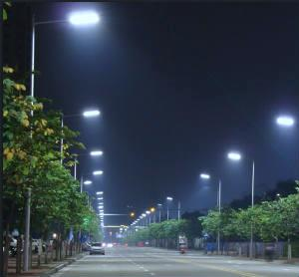
Расходы в сфере ЖКХ
9 месяцев 2015
3262,7 тыс. руб.
9 месяцев 2014
3136,0 тыс. руб.
Жилищное хозяйство
2781,7 тыс.руб.
Жилищное хозяйство
2895,1 тыс.руб.
Уличное освещение
193,1 тыс.руб.
Уличное освещение
194,0 тыс.руб.
Благоустройство
206,9 тыс.руб.
Благоустройство
46,9 тыс.руб.
Реставрация памятников-81,0

Slide 6
Расходы в сфере физической культуры и спорта
9 месяцев 2015
15,5 тыс. руб.
9 месяцев 2014
2,5 тыс. руб.
Расходы на приобретение
основных средств
0,0 тыс.руб.
Расходы на приобретение
призов к праздникам
9,4тыс.руб.
Расходы на приобретение
призов к праздникам
2,5 тыс.руб.
Расходы на приобретение
материальных запасов
6,1 тыс.руб.
Расходы на приобретение
материальных запасов
0,0 тыс.руб.

Slide 7
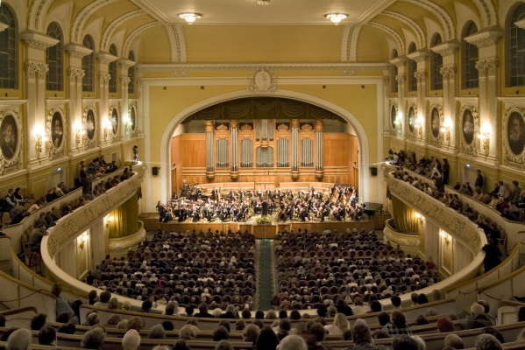
Расходы в сфере культуры, кинематографии
9 месяцев 2015
4630,6 тыс. руб.
9 месяцев 2014
3938,1 тыс. руб.
Культура, спорт
3600,3 тыс.руб.
Культура, спорт
3362,3 тыс.руб.
Кинематография
449,4 тыс.руб.
Кинематография
211,8 тыс.руб.
Другие вопросы в области
Культуры. Кинематографии.
580,9 тыс.руб.
Другие вопросы в области
Культуры. Кинематографии.
364,0 тыс.руб.

Slide 8
Расходы в сфере национальной экономики
9 месяцев 2015
2489,9 тыс. руб.
9 месяцев 2014
1361,6 тыс. руб.
Связь и информатика
760,6 тыс.руб.
Связь и информатика
469,5 тыс.руб.
Программа ХМАО-Югры
«Содействие занятости
Населения на 2011-2013 годы»
340,1 тыс.руб.
Программа ХМАО-Югры
«Содействие занятости
Населения на 2011-2013 годы»
70,6 тыс.руб.
Содержание и управление
Дорожным хозяйством
1389,2 тыс. руб
Содержание и управление
Дорожным хозяйством
821,5 тыс.руб.

Slide 9
Расходы в сфере национальной обороны
9 месяцев 2015
77,7 тыс. руб.
9 месяцев 2014
58,7 тыс. руб.
Фонд оплаты труда
77,7 тыс.руб.
Осуществление первичного учета на территории, где отсутствуют военные комиссариаты (прочая закупка)-0,0
Фонд оплаты труда
57,1 тыс.руб.
Осуществление первичного учета на территории, где отсутствуют военные комиссариаты (прочая закупка)-1,6

Slide 10
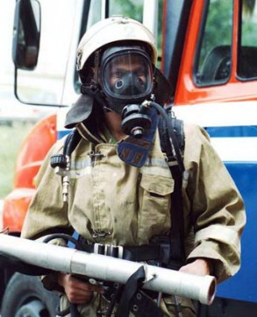
Расходы в сфере национальной безопасности
и правоохранительной деятельности
9 месяцев 2015
488,8 тыс. руб.
9 месяцев 2014
285,1 тыс. руб.
Фонд заработной платы подсобным
и сезонным рабочим работающих в
поселении по срочным трудовым
договором от центра занятости
264,8 тыс.руб.
Фонд заработной платы подсобным
и сезонным рабочим работающих в
поселении по срочным трудовым
договором от центра занятости
154,3 тыс.руб.
Долгосрочная целевая программа
«Комплексные меры безопасности
на объектах социального назначения
И жилищного фонда с.п. Вата на
2012-2014 годы»
17,8 тыс.руб.
Софинансирование по программе ХМАО-Югре «Профилактика правонарушений в ХМАО-Югре на 2014-2020 годы-4,3 тыс.руб
Долгосрочная целевая программа
«Комплексные меры безопасности
на объектах социального назначения
И жилищного фонда с.п. Вата на
2012-2014 годы»
37,3 тыс.руб.
Софинансирование в рамках программы ХМАО-Югре «Профилактика правонарушений в ХМАО-Югре на 2014-2016 годы» 0,0
Софинансирование в целях обеспечения государственной программы»Управление государственным имуществом ХМАО-Югры на 2014-2020 годы»-13,0 тыс.руб
Субвенции на осущ-е федеральных полном-й по ЗАГС 3,0 тыс.руб.
Муниципальнаяпрограмма«Профилактика правонарушений в ХМАО-Югре на 2014-2020 годы» -4,4 тыс.руб
Проведение мероприятий по предупреждению паводка и после павводка-73,0 тыс.руб
Расходы на защиту населения и территории от последствий чрезвычайых ситуаций природного и техногенного характера гражданской обороны 80,5 ыс.руб.
ВЦП«Управление государственным имуществом ХМАО-Югры на 2015-2017 годы»
121,5 тыс.руб.

Slide 11
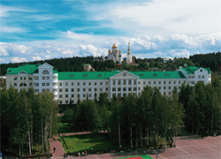
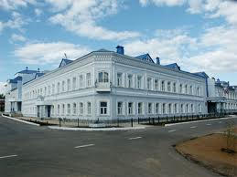
Расходы на общегосударственные вопросы
9 месяцев 2015
8055,3 тыс. руб.
9 месяцев 2014
6117,1 тыс. руб.
Функционирование высшего
должностного лица субъекта РФ
1143,4
тыс.руб.
Функционирование высшего
должностного лица субъекта РФ
814,3 тыс.руб.
Функционирование законодательных
(представительных органов)
государственной власти и местного
самоуправления
9,0 тыс.руб.
Функционирование законодательных
(представительных органов)
государственной власти и местного
самоуправления
3,0 тыс.руб.
Функционирование исполнительных
органов местного самоуправления
3095,9 тыс.руб.
Функционирование исполнительных
органов местного самоуправления
2331,9 тыс.руб.
Иные МБТ на содержание
работников ОМС района
166,2 тыс.руб.
Иные МБТ на содержание
работников ОМС района
266,1 тыс.руб.
Обеспечение деятельности
подведомственных учреждений
3509,9 тыс.руб.
Обеспечение деятельности
подведомственных учреждений
2604,2 тыс.руб.
Расходы на оплату дополнительных
гарантий и компенсаций
130,9 тыс.руб.
Расходы на оплату дополнительных
гарантий и компенсаций
97,6 тыс.руб.

Slide 12
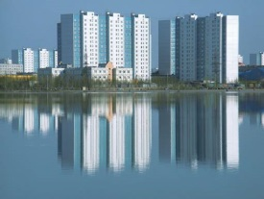
Расходы на Межбюджетные трансферты общего характера
9 месяцев 2015
18014,2 тыс. руб.
9 месяцев 2014
6035,8 тыс. руб.
МП «Развитие ЖКХ и повышение энергетической эффективности в НВ районе на 2014-2020 годы»
1836,9 тыс.руб.
Внутриквартальные проезды и поселковые автомобильные дороги
62,5 тыс.руб.
Жилой дом по ул.Кедровая д.14
3796,8 тыс.руб.
МП «Профилактика правонарушений» государственнойпрограммы «Обеспечение прав и законных интересов населения ХМАО-Югры в отдельных сферах жизнедеятельности на 2014-2020 годах»
373,4 тыс.руб.
МП «Профилактика правонарушений» всфере общественного порядка в НВ районе на 2014-2016 годах»
7079,2 тыс.руб.
ДЦП «Энергосбережение и повышение энергетической эффективности на территории с.п. Вата на 2010-2014 гг.-40,0
Внутриквартальный проезд ипоселковые автомобильные дороги
99,0 тыс.руб.
МП «Обеспечение доступным и комфортным жильем жителей НВ района»
199,0 тыс.руб.
Расходы на реализацию мероприятий «Капитальный ремонт объектов жилищного хозяйства в рамках МП «Обеспечение доступным и комфортным жильем жителей НВ района в 2014-2020 годах»
8426,7 тыс.руб.
Расходы на реализацию мероприятий муниципальной программы «Развитие транспортной системы с.п. Вата на 2014-2020гг»
1336,5 тыс.руб.
Сельский дом культуры на 150 мест-800,0 тыс.руб
ЦП «Комплексная программа капитального
строительства, реконструкции и капитального
ремонта объектов ЖКХ к работе в ОЗП на территории
Нижневартовского района на 2009-2014 годы»
0,00 тыс.руб.

